Slide 1
«ЛУЧШИЙ БАНКОВСКИЙ МЕНЕДЖЕР МФЮА» кафедра Экономики и финансов
25 февраля состоялся конкурс «Лучший банковский менеджер МФЮА». Студенты старших курсов представляли свои идеи как, по их мнению, должен выглядеть «идеальный» банк. Конкурс заключался в том, чтобы ребята с направления «Банковское дело», могли почувствовать себя настоящими банкирами – управленцами . сумели грамотно рассказать своим потенциальным клиентам о своём банке, условиях вкладов, процентах и т.п. Они заранее поделились на команды, в каждой из которых был свой президент банка, а так же его заместитель в каждой сфере управления. Ребята подготовили красочные и подробные презентации с рассказом о том, как функционирует их банк и почему стоит выбирать именно их. Все презентации были очень интересными, что усложнило задачу членам жюри в выборе победителя.

Slide 2
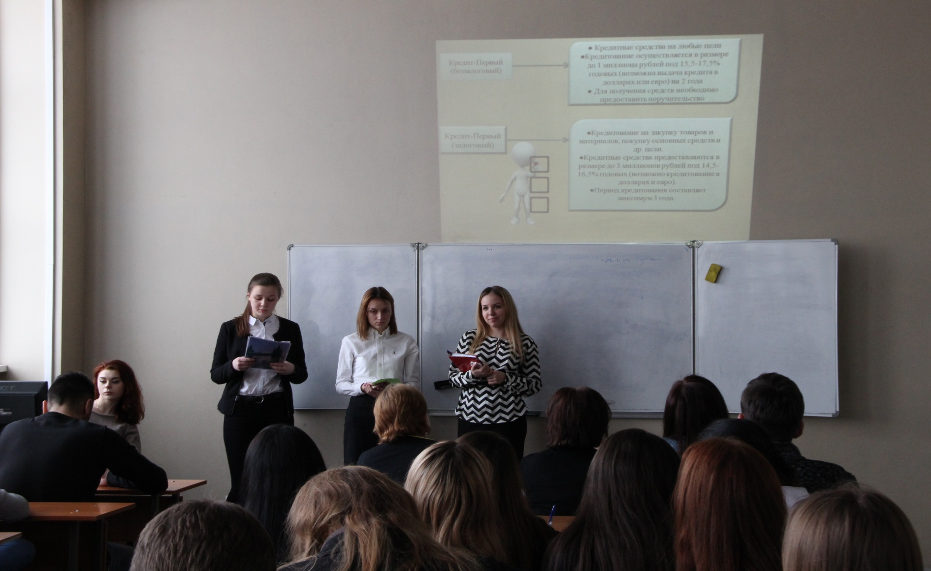
После непродолжительной жеребьевки, честь открывать этот конкурс выпала студенткам 3-го курса кафедры «Экономики и финансов», направления «Банковское дело». Они справились со своей задачей «первооткрывателей» и сумели прекрасно представить зрителям свой «народный банк», при этом не оставив никого равнодушным.

Slide 3
Если вы прежде никогда не слышали о банке «БЭР», то советуем запомнить это название, потому что команда во главе с представительницей прекрасного пола, явно не собиралась сдавать свои позиции. Ребята под ее руководством проявили немыслимое упорство и, кто знает, может быть, благодаря этому, они сумеют воплотить свои идеи в жизнь..

Slide 4
А что, если предложить своим потенциальным клиентам нечто экзотическое и не банальное? Да! Прекрасно! Весьма оригинальную идею смогли воплотить в жизнь студентки 3-го курса УК «Калужский», назвав свой банк «Колибри». Сказать честно, они смогли заинтриговать каждого сидящего в аудитории человека и при этом оправдать их ожидания. Что же касается жюри, то увидев очередную команду, они растерялись и поняли, что принять решения и отдать свой голос определенной команде будет не так-то просто.

Slide 5
Но в этот день тяжелее всего было не членам жюри, а новоиспеченным банковским менеджерам. Интрига и нервозность с появлениям все новых и новых команд только повышались. «Массимо банк» и «CityMoneyGroup» решили удивить нас низкими процентами по кредиту и привлекательными предложениями. Если кто-то не знал о каких-то банковских хитростях и т.п., то очень жаль, что вас не было на этом конкурсе. Ребята объяснили все красочно и доходчиво.

Slide 6
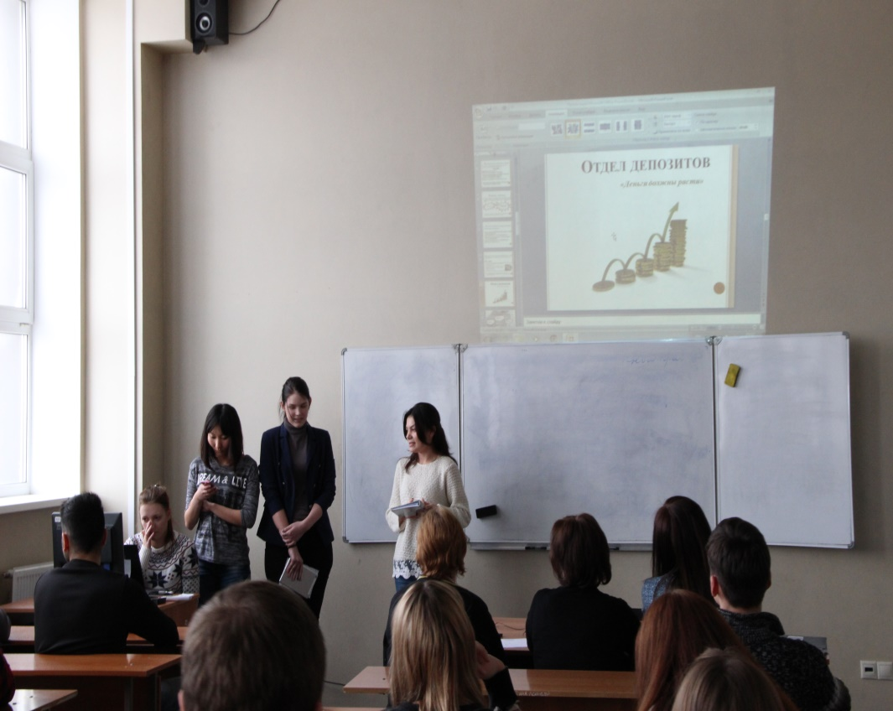
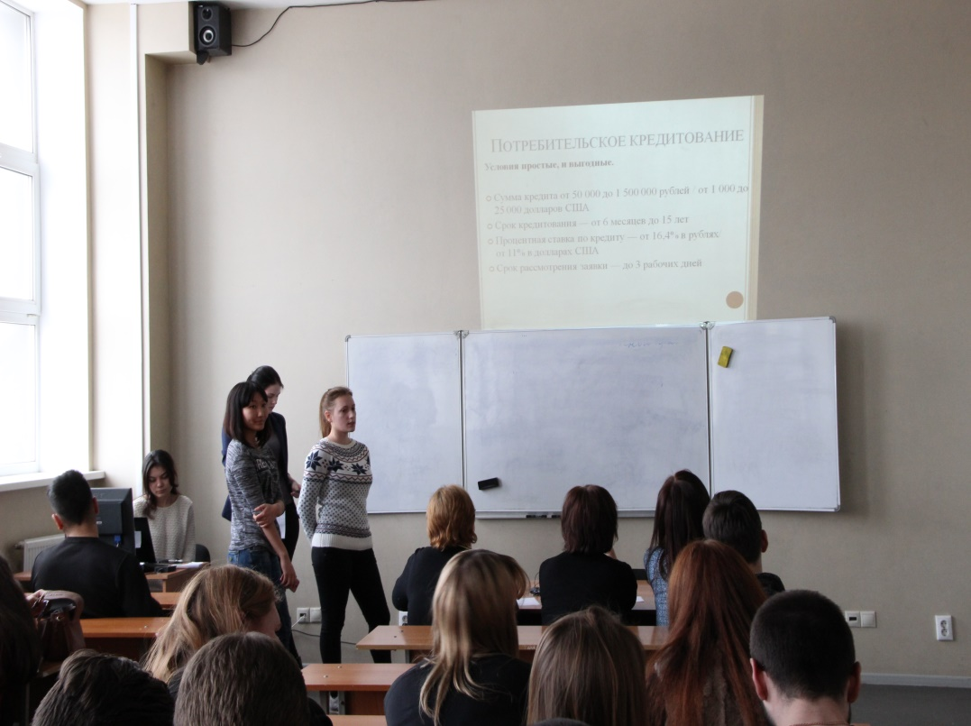
Завершали наш конкурс команды «СтейблБанк» и «Интерфинанс».
Впереди –третий заключительный этап и награды победителям!
Последние участники великолепно справились со своей задачей и рассказали нам о том, что такое депозиты и как получить ипотечный кредит по самым выгодным условиям.
Но, как известно, все хорошее, рано или поздно заканчивается. Вот и наш конкурс подошел к концу. Каждая команда услышала бурные аплодисменты в свой адрес, а наши многоуважаемые члены жюри дружно выдохнули и отправились подсчитывать результаты этой равной и безукоризненной борьбы. Какое бы решение они не приняли в итоге, все равно для зрителей, каждая команда останется победителем!

